Slide 1

SISTEM BILANGAN
OSK – Pertemuan 1
2IA16

Slide 2
Apa itu sistem
bilangan ?
Sistem Bilangan atau Number System adalah
Suatu cara untuk mewakili besaran dari suatu
item fisik. Sistem Bilangan menggunakan
suatu bilangan dasar atau basis (base / radix)
yang tertentu. Dalam hubungannya dengan
komputer, ada 4 Jenis Sistem Bilangan
yang dikenal yaitu :
Desimal (Basis 10),
Biner (Basis 2),
Oktal (Basis 8) dan
Hexadesimal (Basis 16).

Slide 3
Sistem Bilangan Desimal (Basis 10)
Desimal (Basis 10) adalah Sistem Bilangan yang paling umum digunakan dalam kehidupan sehari-hari. Sistem bilangan desimal menggunakan basis 10 dan
menggunakan 10 macam simbol bilangan yaitu :
0, 1, 2, 3, 4, 5, 6, 7, 8 dan 9.
Sistem bilangan desimal dapat berupa integer desimal (decimal integer) dan dapat juga berupa pecahan desimal (decimal fraction).

Slide 4
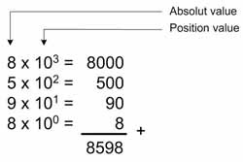
Sistem Bilangan Desimal (Basis 10)
Untuk melihat nilai bilangan desimal dapat digunakan perhitungan seperti
contoh bilangan desimal adalah 8598. Ini dapat diartikan :
Setiap simbol dalam sistem bilangan
desimal memiliki Absolut Value dan
Position Value.

Slide 5
Sistem Bilangan Desimal (Basis 10)
Apa yang dimaksud Absolute Value dan Position Value?
Absolut value adalah Nilai Mutlak dari
masing-masing digit bilangan.
Position Value adalah Nilai Penimbang
atau bobot dari masing-masing digit
bilangan tergantung dari letak posisinya
yaitu bernilai basis di pangkatkan dengan
urutan posisinya

Slide 6
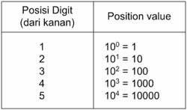
Sistem Bilangan Desimal (Basis 10)
Jadi, bilangan desimal 8598 bisa
diartikan sebagai berikut :
859810 = (8x1000)+(5x100)+(9x10)+(8x1)
BOBOT
NILAI BASIS

Slide 7
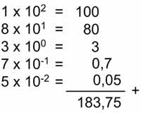
Sistem Bilangan Desimal (Basis 10)
Sistem bilangan desimal juga bisa berupa pecahan desimal (decimal fraction),
misalnya : 183,75 yang dapat diartikan :

Slide 8
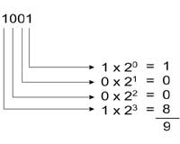
Sistem Bilangan Biner (Basis 2)
Biner (Basis 2) adalah Sistem Bilangan yang terdiri dari 2 simbol yaitu 0 dan 1.
Bilangan Biner ini di populerkan oleh John Von Neumann.
Contoh Bilangan Biner 1001,
(Di konversi ke sistem bilangan desimal) menjadi sebagai berikut :

Slide 9
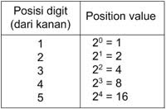
Sistem Bilangan Biner (Basis 2)
Position Value dalam sistem Bilangan Biner merupakan perpangkatan dari
nilai 2 (basis), seperti pada tabel berikut ini :
Jadi, Bilangan Biner 1001 perhitungannya
adalah sebagai berikut :

Slide 10
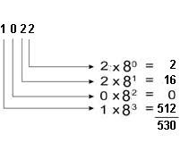
Sistem Bilangan Oktal (Basis 8)
Oktal (Basis 8) adalah Sistem Bilangan yang terdiri dari 8 Simbol yaitu
0, 1, 2, 3, 4, 5, 6, 7.
Contoh Oktal 1022,
(Di konversikan ke sistem bilangan desimal) menjadi sebagai berikut :

Slide 11
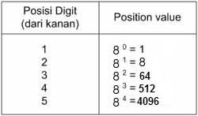
Sistem Bilangan Oktal (Basis 8)
Position Value dalam Sistem Bilangan Oktal merupakan perpangkatan
dari nilai 8 (basis), seperti pada tabel berikut ini :
Jadi, Bilangan Oktal 1022
perhitungannya adalah sebagai berikut :
10228 = (1x512)+(0x64)+(2x8)+(2x1)

Slide 12
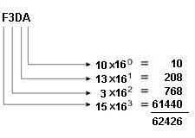
Sistem Bilangan Hexadesimal (Basis 16)
Hexadesimal (Basis 16), Hexa berarti 6 dan Desimal berarti 10adalah Sistem Bilangan yang terdiri dari 16 simbol yaitu
0, 1, 2, 3, 4, 5, 6, 7, 8, 9, A(10), B(11), C(12), D(13), E(14), F(15).
Pada Sistem Bilangan Hexadesimal memadukan 2 unsur yaitu angka dan huruf. Huruf A mewakili angka 10, B mewakili angka 11 dan seterusnya sampai Huruf F mewakili angka 15.
Contoh Hexadesimal F3D4,
(Di konversikan ke sistem bilangan desimal)
menjadi sebagai berikut :

Slide 13
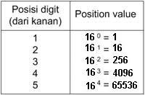
Sistem Bilangan Hexadesimal (Basis 16)
Position Value dalam Sistem Bilangan Hexadesimal merupakan perpangkatan dari nilai 16 (basis), seperti pada tabel berikut ini :
Jadi, Bilangan Hexadesimal F3DA
perhitungannya adalah sebagai berikut:
F3DA16 = (15x4096)+(3x256)+(13x16)+(10x1)

